Slide 1
第十四章
局部麻醉药
Local anaesthetics
药理学系 方丰

Slide 2
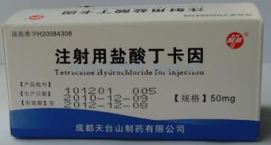
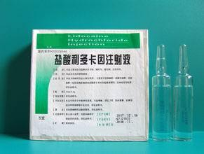
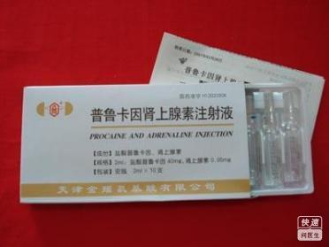

Slide 3
【药理作用】
1. 局麻作用：暂时、完全、可逆。
其阻断的顺序依次为：
钝痛→锐痛→冷、温、触、压觉→运动神经（运动麻痹）
2. 作用机制
阻滞了电压门控性钠通道，Na⁺不能内流，神经传导阻断
Notes:
NC产生动作电位是由于神经受刺激时，改变膜通透性，使Na⁺内流和K⁺外流而引起。

Slide 4
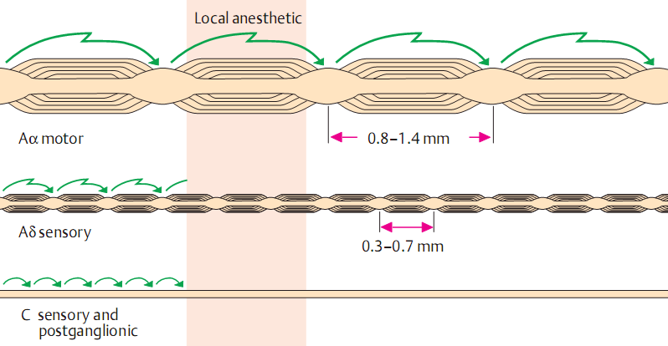
Inhibition of impulse conduction in different types of nerve fibers

Slide 5
【临床应用】
1. 表面麻醉
2. 浸润麻醉
3. 传导麻醉（阻滞麻醉）
4. 蛛网膜下腔麻醉（腰麻、脊髓麻醉）
5. 硬脊膜外麻醉（硬膜外麻）
6. 区域镇痛

Slide 6
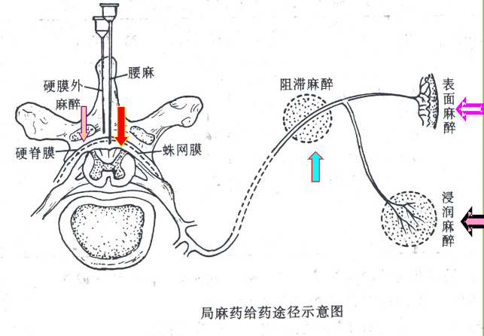

Slide 7
【临床应用】
1. 表面麻醉：
将穿透力强的局麻药涂于粘膜表面，使粘膜下感觉神经末梢麻醉。可用于鼻、咽、喉、眼及尿道等粘膜部位的手术。
2. 浸润麻醉：
将药液注入皮下或手术切口部位，使局部感觉神经末梢被麻醉。常用于浅表小手术。
3. 传导麻醉（阻滞麻醉）：
将药液注射于神经干周围，阻断神经传导，使该神经所支配
的区域被麻醉。常用于四肢及口腔手术。

Slide 8
【临床应用】
4. 蛛网膜下腔麻醉（腰麻、脊髓麻醉）：
将药液注入蛛网膜下腔，使该部位的脊神经被麻醉。
常用于下腹部及下肢手术。
5. 硬脊膜外麻醉（硬膜外麻）:
将药液注入硬脊膜外腔，使该处神经干麻醉。
适用范围广，可用于颈部至下肢的手术。
特别适用于上腹部手术。
6. 区域镇痛
围手术期镇痛，与阿片类药物联合应用

Slide 9
【不良反应】
1. 毒性反应
(1) 中枢神经系统：先兴奋后抑制。
(2) 心血管系统：
心肌细胞膜稳定作用→心肌兴奋性↓ →心脏抑制。
扩张小动脉→ BP↓。
2. 变态反应（较少见）
防治：（1）询问过敏史，皮试，先给予小剂量。
（2）适当给予巴比妥类。
（3）停药，糖皮质激素，ADr，抗组胺药
Notes:
中枢抑制性神经元对局麻药比较敏感，由于中枢神经系统的兴奋、抑制的不平衡，中枢神经系统脱抑制而出现兴奋症状。局麻药引起的惊厥是边缘系统兴奋灶向外周扩散所致。

Slide 10
普鲁卡因(Procaine)
特点：
1. 毒性较小；作用时间短(0.5-1h) ；
2. 脂溶性低，穿透力较弱，不用于表面麻醉；
3. 临用前加入少量AD，延长作用时间和减少不良反应；
4. 代谢产物PABA可拮抗磺胺类药物的抗菌作用；
5. 易发生过敏反应，用药前应做皮试。
Notes:
PABA：对氨苯甲酸

Slide 11
普鲁卡因(Procaine)
【临床应用】
1. 用于各种局麻：
浸润麻醉(0.5-1%)、传导麻醉、腰麻、硬膜外麻醉(2%)；
2. 损伤部位的局部封闭。
注意：用药前须做皮试！

Slide 12
利多卡因(lidocaine)（应用最多）
特点：
起效快，作用强、持久，穿透力强，安全范围大；
用于多种形式的麻醉(全能麻醉药)；
适用于普鲁卡因过敏者；
可治疗心律失常。

Slide 13
丁卡因(tetracaine)
特点：
1.黏膜穿透力强，常用于表面麻醉。
2.作用迅速而强大，毒性大，不用于浸润麻醉。

Slide 14
常用局麻药比较
局麻药 | 利多卡因 | 丁卡因 | 普鲁卡因
作用特点 | 穿透力大，约为普鲁卡因1.5~2倍 | 穿透力更大，为普鲁卡因的10倍 | 穿透力弱 (不用于表面麻醉)
持续时间 | 1.5～2h | 2～3h | 35-45 min
毒性 | 较普鲁卡因大 | 较普鲁卡因大10-15倍，发生率高。 (不用于浸润麻醉) | 较小。 易发生过敏反应。
用途 | 用于各种局麻方法，抗心律失常。 | 表面、传导、腰麻、硬膜外麻醉。 | 浸润、传导、腰麻、硬膜外麻醉。

